Slide 1
Asparagus Detection
CSE 452
Murat ALTUNTAŞ
111044043
Haziran 2016

Slide 2
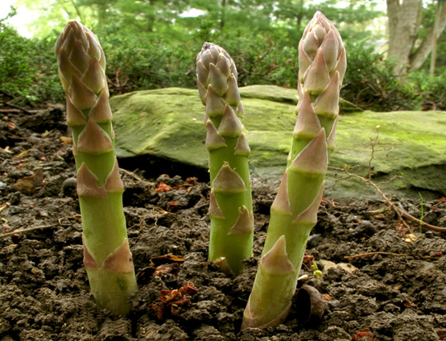
Problem Tanımı
Toprak üzerindeki kuşkonmaz (asparagus) bitkisini tanıma.

Slide 3
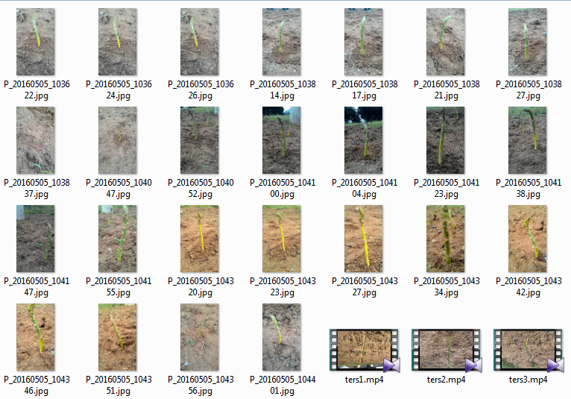
Feature Çıkarma
Veri Toplama
Pozitif ve Negatif Veri
226 Pozitif
3888 Negatif

Slide 4
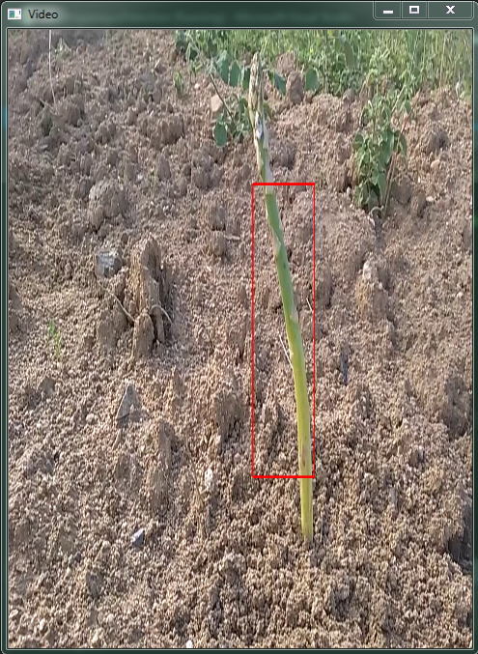
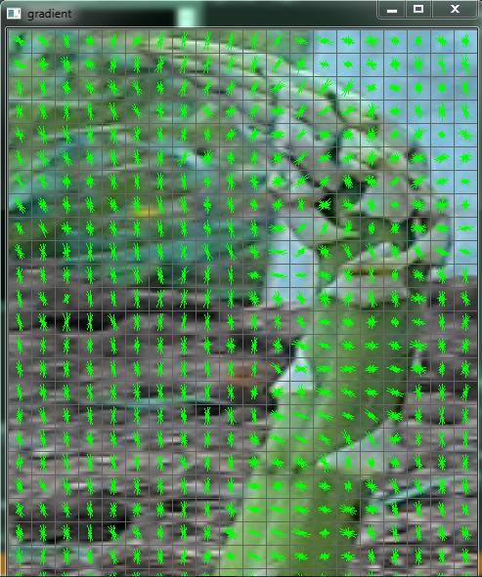
Makine Öğrenmesi
HOG & SVM
Train Size 160 X 320

Slide 5
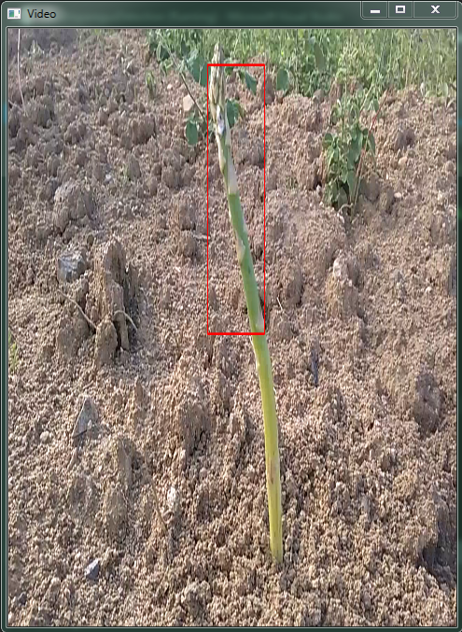
Sonuçlar
Asparagus tanıma %70

Slide 6
Kaynaklar
Sakai, H., Shiigi, T., Kondo, N., Ogawa, Y., & Taguchi, N. Accurate position detecting during asparagus spear harvesting using a laser sensor. Engineering in Agriculture, Environment and Food, 6(3), 105-110, 2013.
Hartley, R., and Zisserman, A. Multiple view geometry in computer vision. Cambridge University Press, 2003.

Slide 7
Teşekkürler

